Slide 1



济南市2020年春季学期延期开学网络学习资源
初中历史七年级
第四课 唐朝的中外文化交流
历下区教育教学研究中心 赵 扬
济南市教育教学研究院监制

Slide 2


Slide 3
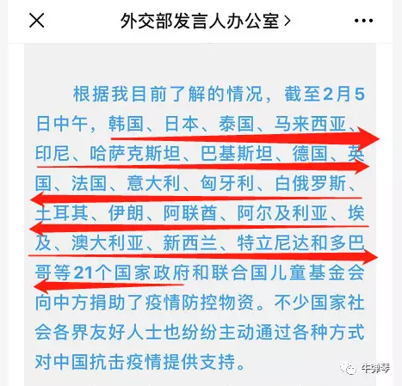

Slide 4
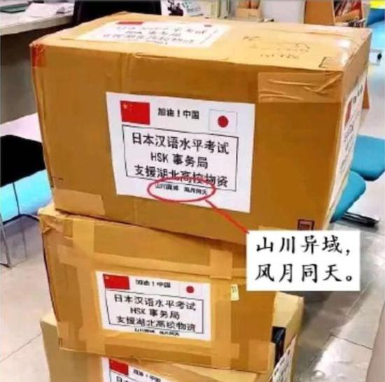
日本汉语水平考试事务所捐赠给湖北20000个口罩和一批红外体温计，物资外包装的标签上写着八个字：“山川异域，风月同天”

Slide 5
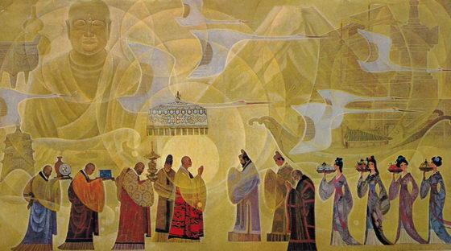
山川异域，风月同天
一千三百多年前，日本长屋王造了千件袈裟，布施给唐朝众僧。袈裟上绣着四句偈语：“山川异域，风月同天，寄诸佛子，共结来缘。”后来，唐朝高僧鉴真听闻此偈，很受触动，决定东渡日本，弘扬佛法。

Slide 6
第一单元 隋唐时期：繁荣与开放的时代
唐朝的中外文化交流
济南市历下区教育教学研究中心
赵 扬

Slide 7
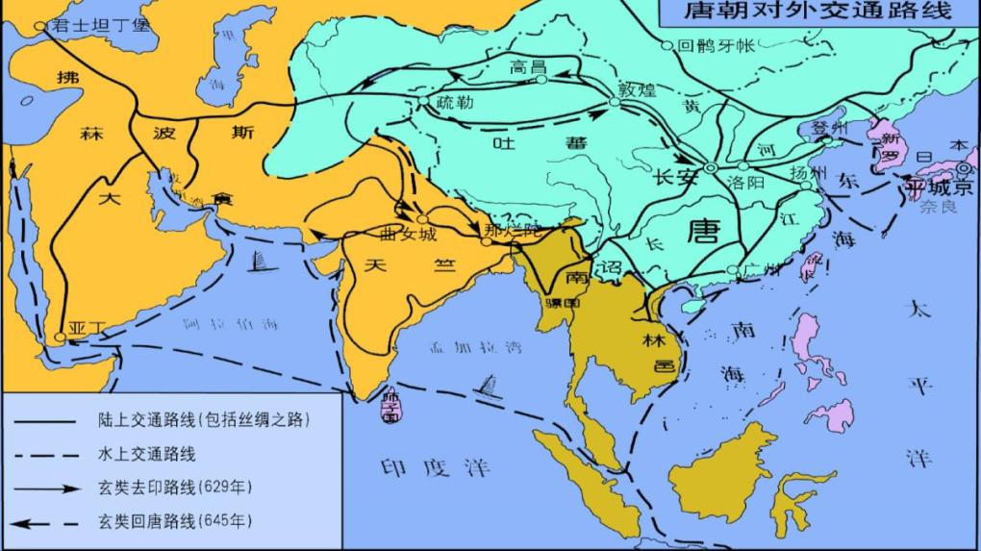
东罗马帝国
朝鲜半岛
伊朗
印度半岛
日本
阿拉伯半岛

Slide 8


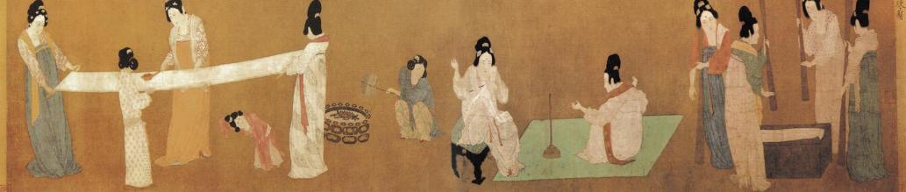
引
第一篇章
唐朝文化的吸引力——遣唐使

Slide 9
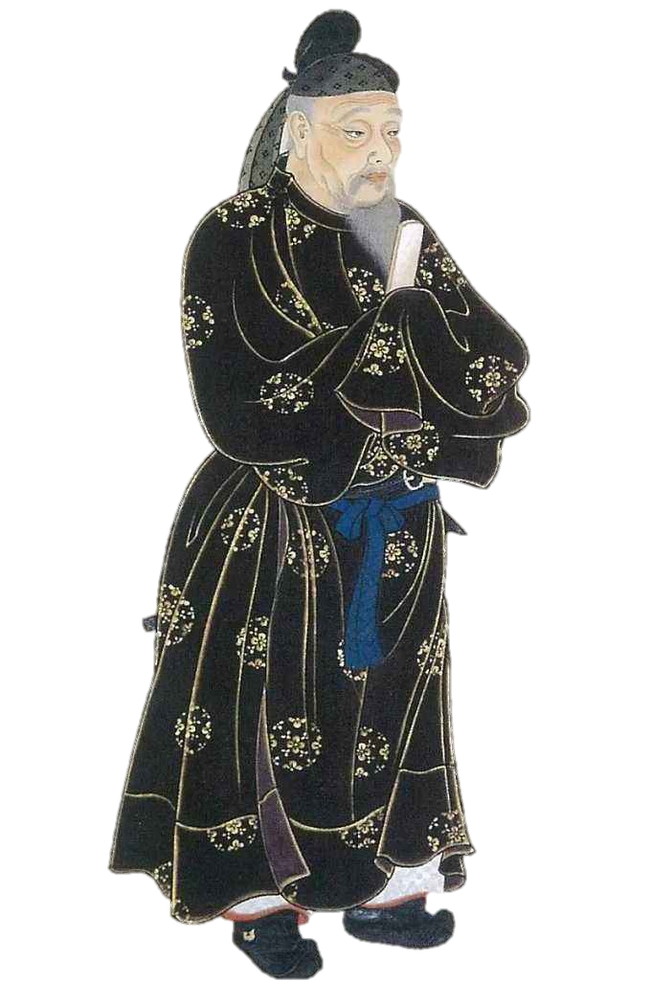
壹
唐朝文化的吸引力
遣唐使是日本政府派遣到唐朝学习交流的使团。
除了使节，随船来华的还有僧人、医师、画师、乐师、译师、史师，各类工匠等。
他们来华的目的主要是学习中国的先进文化。
阿倍仲麻吕

Slide 10
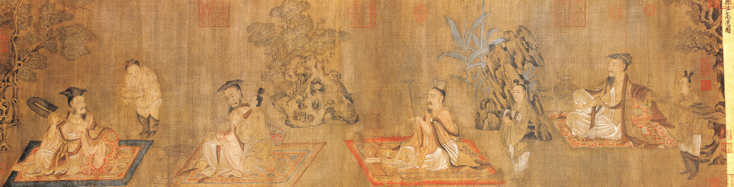
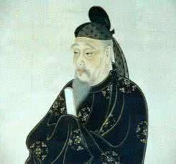
阿倍仲麻吕，日本人，中国名晁衡，随日本第九次遣唐使团来中国求学，学成后留在唐朝朝廷内做官。与当时著名诗人李白、王维等友谊深厚。后来，晁衡以唐朝使者身份，随同日本遣唐使团返回日本，途中遇大风，传闻被溺死。
日本晁卿辞帝都，征帆一片绕蓬壶。
明月不归沉碧海，白云愁色满苍梧。
——李白《哭晁卿衡》
阿倍仲麻吕

Slide 11
阅读材料，总结遣唐使来华的特点。
①持续时间长
贞观五年（631年），日本派出了由留学生和学问僧组成的第一次“遣唐使”，到开成三年（838年）止，共派出遣唐使十几次。起初，遣唐使团的规模一般不超过200人，从8世纪初起，人数倍增，开元五年（717年）、二十一年（733年）和开成三年（838年）派出的三次遣唐使团，人数均在550人以上。遣唐大使、副使都挑选了解唐朝情况和博通经史、娴习文艺的人担任。
②来华次数多
③使团规模大
④人员素质高

Slide 12


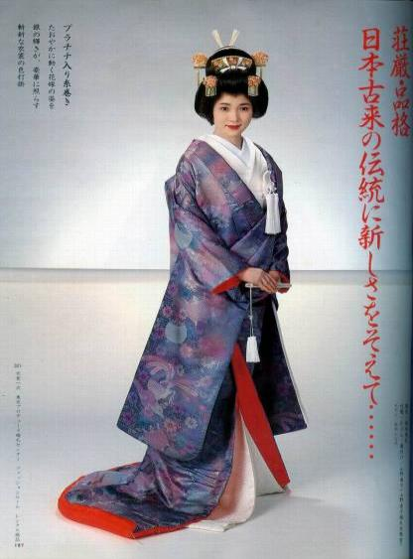
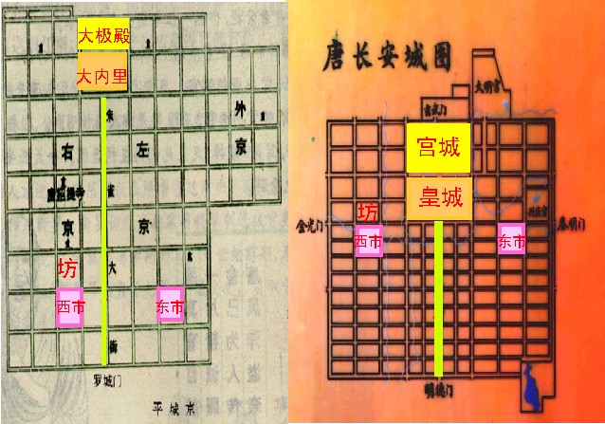
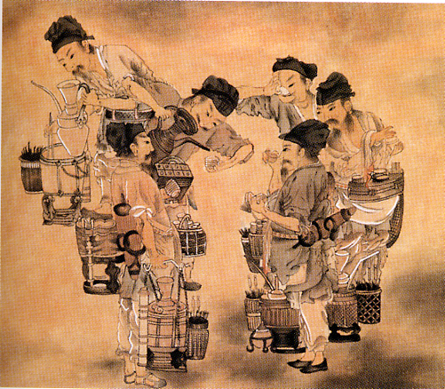
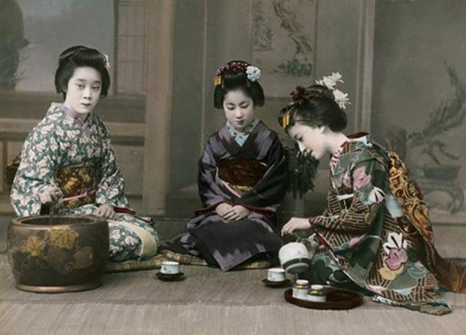


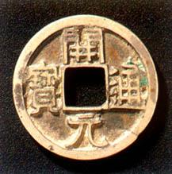
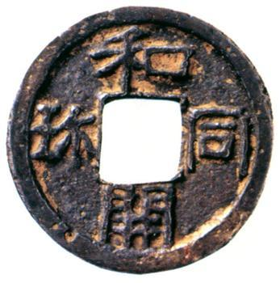
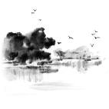
茶道
服饰
建筑
文字
货币
节日
“日本中古之制度，人皆以为多系日本自创，然一检唐史，则知多模仿唐制。”
——木宫泰彦《中日交通史》
ぁ ぃ ぅ ぇ ぉ か
ァ ィ ェ ク コ シ
安 以 宇 衣 於 加
阿 伊 江 久 己 之
参照汉字创制了日本文字
阅读材料，我们能够获取那些历史信息？
注意观察下面几组日本和唐朝的日常生活图片，思考遣唐使来华对日本产生了怎样的影响?
影响：遣唐使把唐朝的先进文化（制度、天文历法、文字、典籍、书法艺术、建筑技术）传回日本，对日本社会的发展产生了深远的影响。
唐朝的开元通宝
（始铸于621年）
日本的和同开珎
（始铸于708年）
端午节
唐装
和服
日本文字
中国文字
唐代斗茶
日本茶道

Slide 13
传
第二篇章
唐朝文化的传播力——鉴真东渡

Slide 14
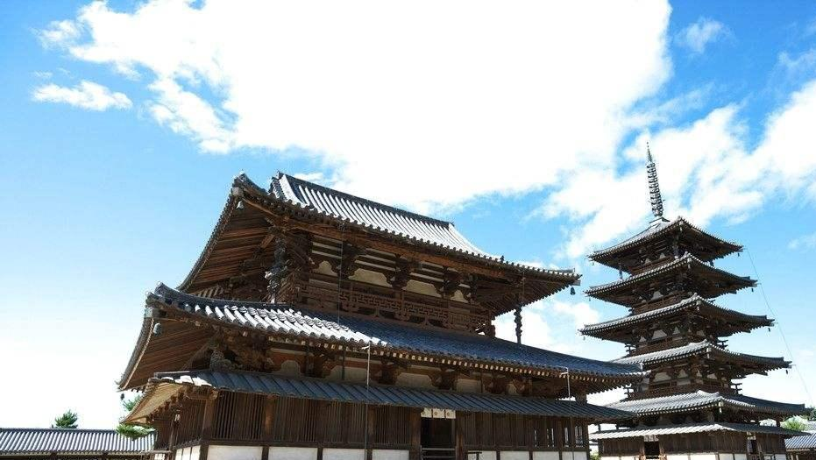
日本奈良法隆寺（607年创建）
鉴真东渡日本前，日本佛教已经有所发展，并建有一些寺庙
但是日本没有剃度僧人的程序和举行受戒的有影响的高僧

Slide 15
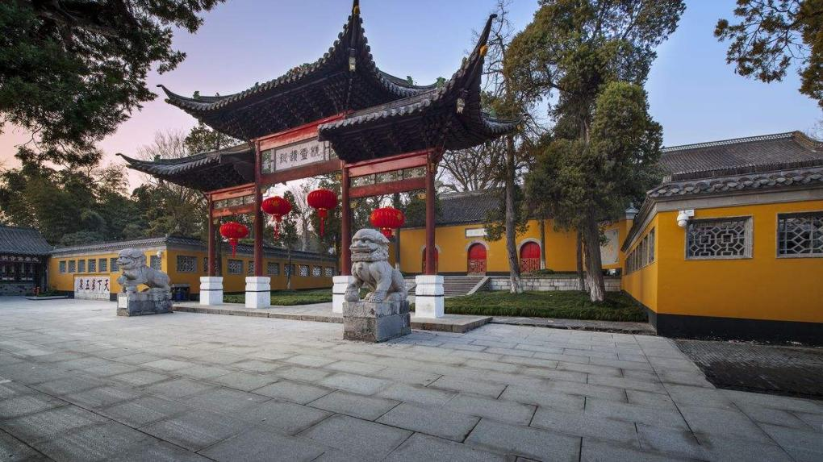
大明寺
唐代著名高僧鉴真是扬州大明寺住持。742年，容睿和普照到扬州大明寺拜访鉴真，恳请他到日本弘法。

Slide 16
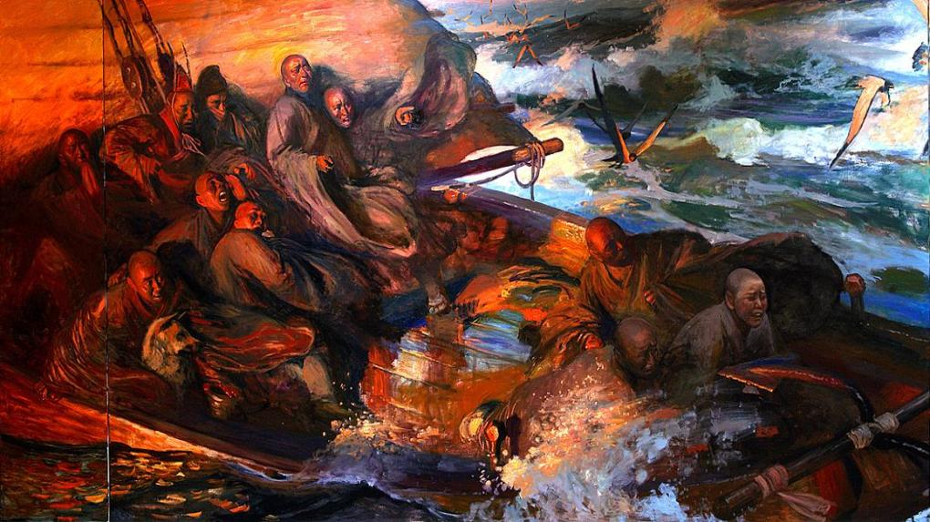
彼国太远,性命难存,沧海淼漫,百无一至。 —鉴真弟子祥彦
是为法事也，何惜身命？诸人不去，我即去耳。
—鉴真

Slide 17

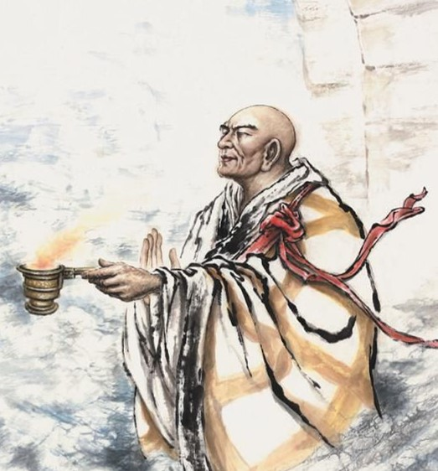
1
遭诬告与海盗勾结，船只被官府查没
2
突遇风暴，触礁搁浅，被渔民所救
3
因官府出面阻止，未能成行
4
因弟子好心阻拦，未果
鉴真
东渡
5
遭遇台风；因暑热患眼疾，双目失明

Slide 18
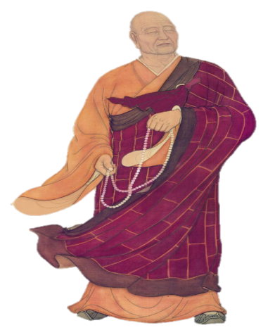
贰
唐朝文化的传播力
“天宝二载十二月，举帆东下，到狼沟浦，被恶风漂浪，波击船破，人总上岸，潮来水至人腰。冬寒风急，甚太辛苦。”
“但普照师每日食时，行生米少许与众僧，以充中食。舟上无水，嚼米喉干，咽不入，吐不出，饮咸水腹即胀。”
—（日本）真人元开《唐大和上东征传》

Slide 19
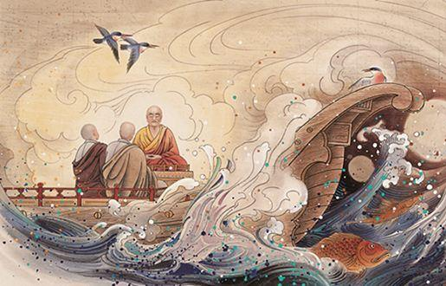
“是为法事也，何惜身命……不至日本国，本愿不遂”
——《唐大和上东征传》

Slide 20
1
遭诬告与海盗勾结，船只被官府查没
2
突遇风暴，触礁搁浅，被渔民所救
3
因官府出面阻止，未能成行
4
因弟子好心阻拦，未果
鉴真
东渡
5
遭遇台风；因暑热患眼疾，双目失明
6
66岁东渡成功

Slide 21
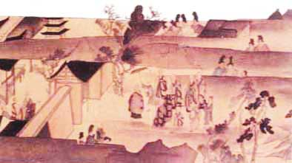
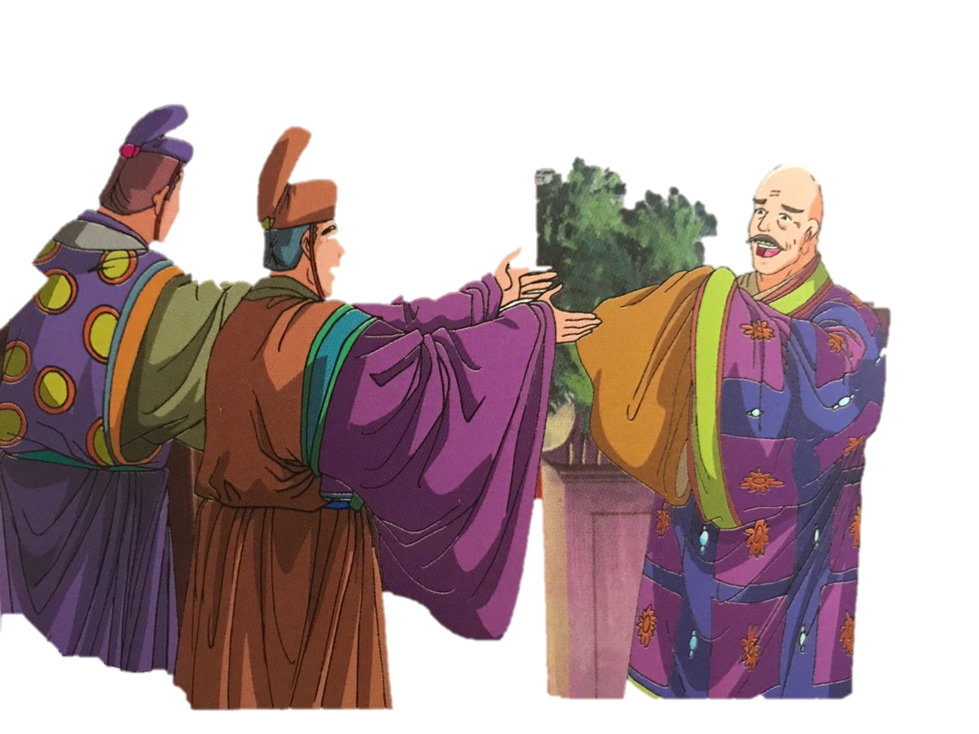
圣武太上皇和孝谦天皇派人在首都奈良正门罗城迎接
日本各界欢迎鉴真

Slide 22

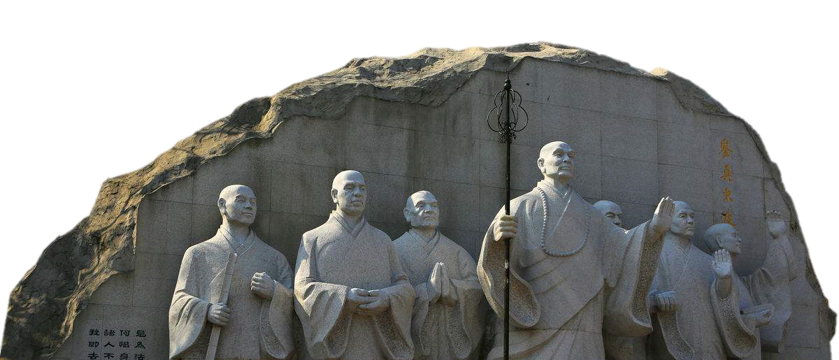
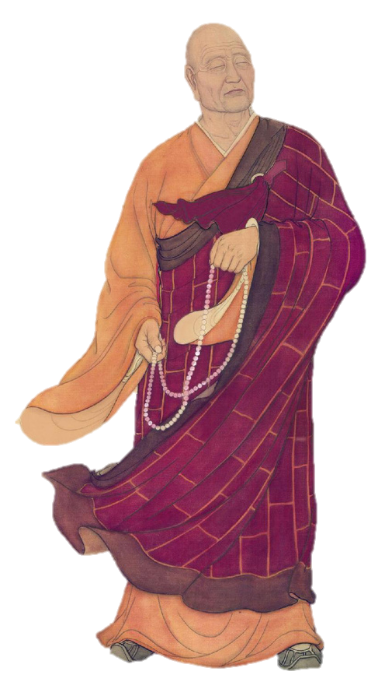
鉴真在日本传授佛经，还传播中国的医药、文学、书法、建筑、绘画等，为中日文化交流做出了卓越的贡献。
鉴真…….推动了日本文化的发展和科技的进步，被日本人誉为日本律宗的开山祖、医药的始祖、文化的恩人。鉴真大师不愧为永远璀璨夺目的明珠。
——国家宗教事务局原局长 叶小文《一位值得永远纪念的人物》

Slide 23
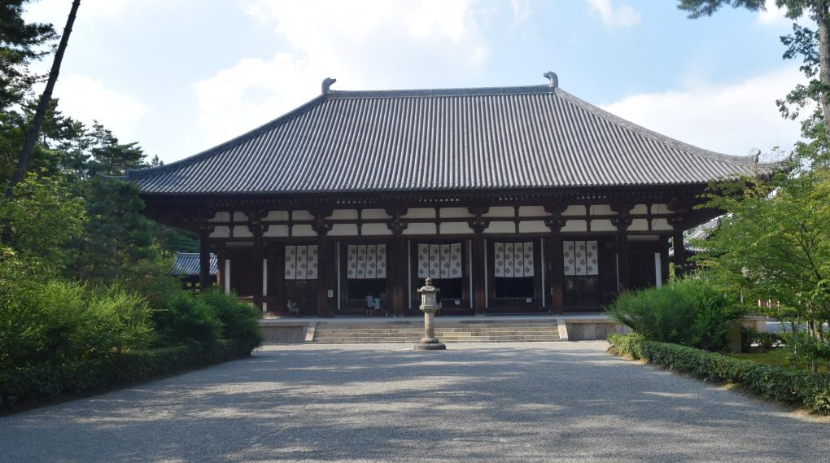
唐招提寺位于日本奈良，为日本著名古寺，公元770年竣工。由鉴真及其弟子设计、建造、完成。整个建筑深受中国盛唐建筑风格影响。被日本视为艺术明珠。

Slide 24
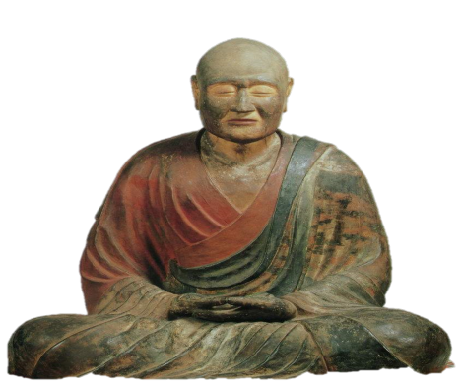
贰
唐朝文化的传播力
鉴真盲目航东海，
一片精诚照太清。
舍已为人传道艺，
唐风洋溢奈良城。
—郭沫若
日本唐招提寺内的鉴真塑像

Slide 26
对比中日文化交流，请同学们合作探究唐与新罗的交往
 | 日本 | 朝鲜半岛（新罗）
派遣人员名称 | 遣唐使，留学生、 留学僧
目的 | 学习唐朝先进文化
影响 | 遣唐使把唐朝的先进文化（制度、天文历法、文字、典籍、书法艺术、建筑技术）传回日本，对日本社会的发展产生了深远的影响。
双向交流

Slide 27
学
第三篇章
唐朝文化的学习力——玄奘西行

Slide 28

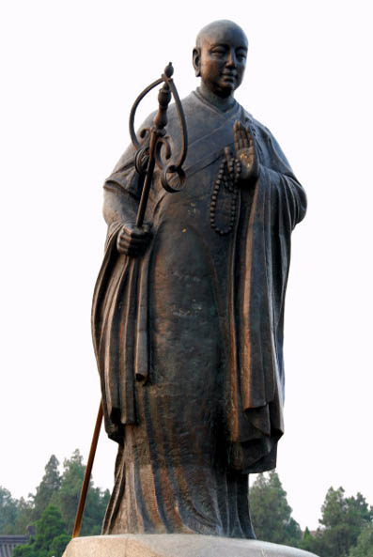
叁
唐朝文化的学习力
玄奘（602年~664年），唐代著名高僧，法相宗创始人，被尊称为“三藏法师”，后世俗称“唐僧”，中国佛教三大翻译家之一。

Slide 29
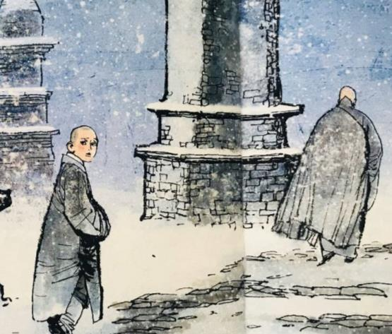
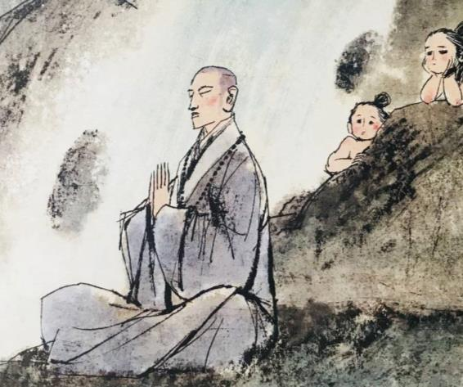
十岁跟随哥哥出家
潜心修佛名扬洛阳

Slide 30
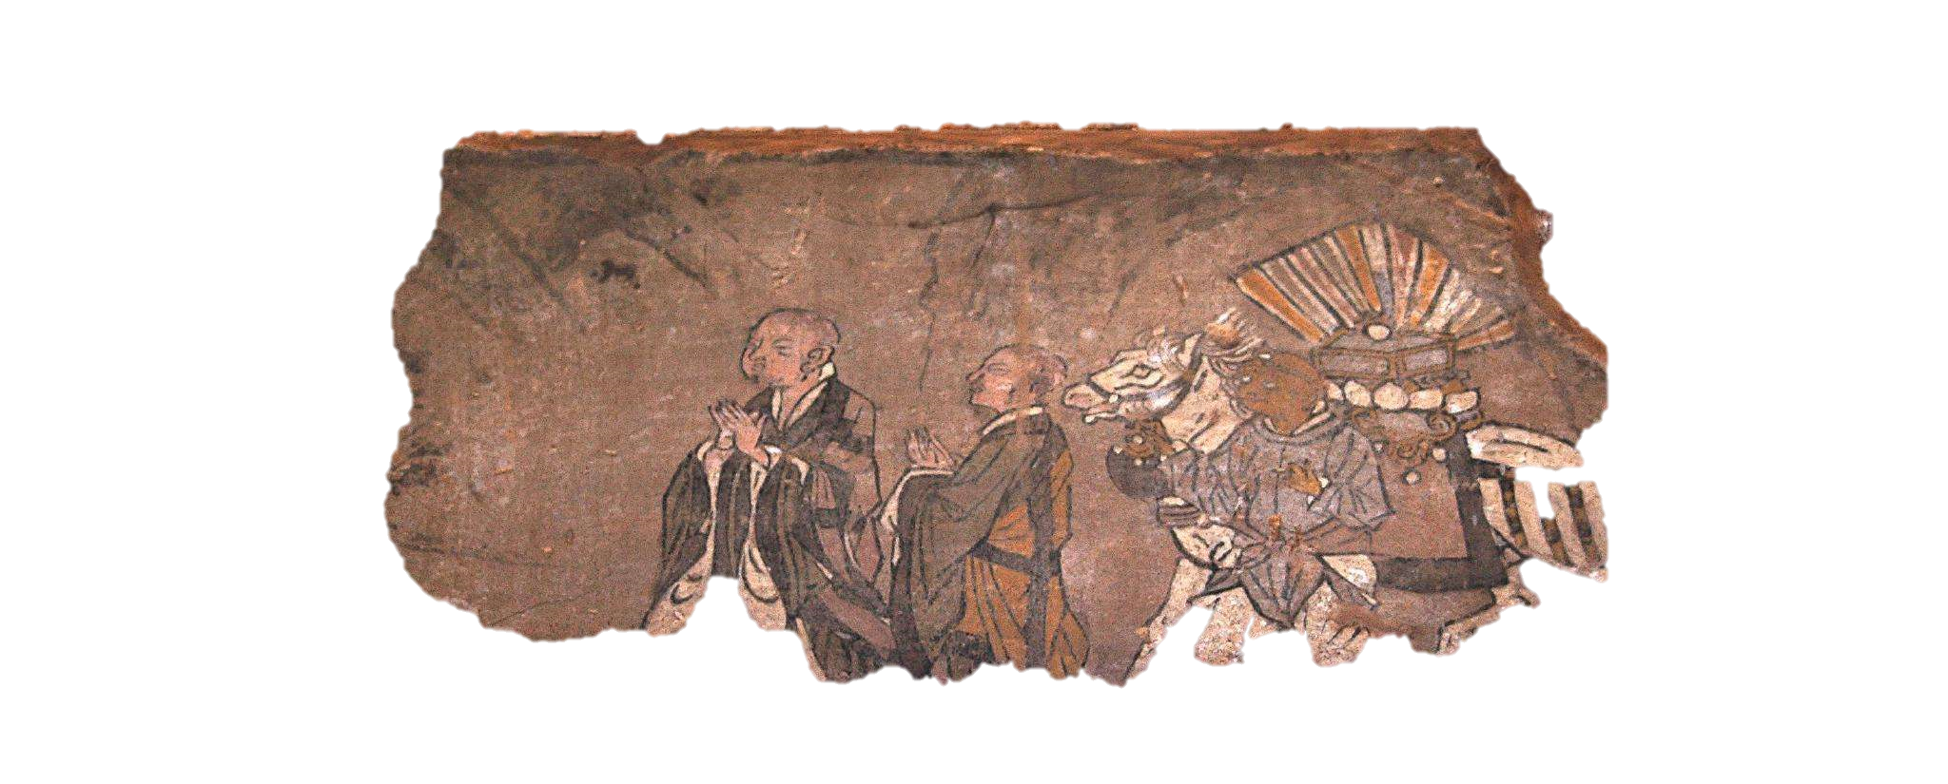
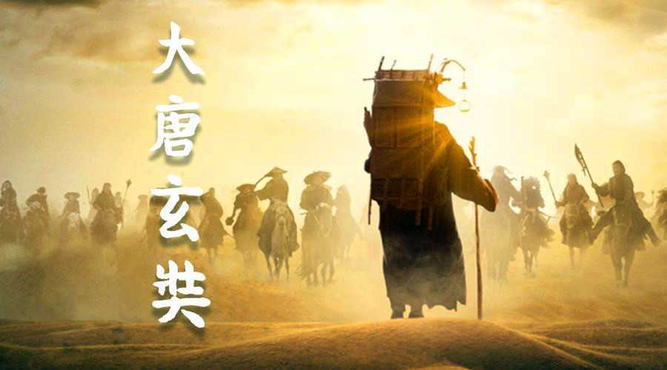
玄奘西行
玄奘是在贞观初年，前往天竺取经。天竺是唐朝时对今天印度、巴基斯坦、孟加拉等国的称谓。
青龙寺大雄宝殿拱眼壁画第三幅《唐僧取经图》

Slide 31
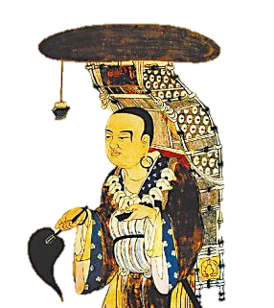
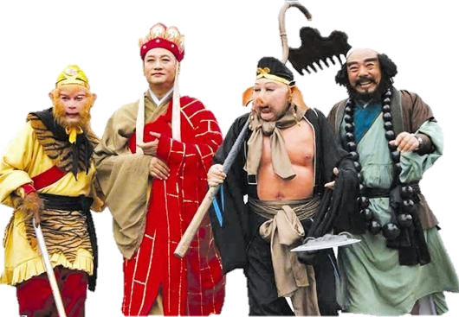
叁
唐朝文化的学习力
西游记
玄奘西行

Slide 32
叁
唐朝文化的学习力
“在写实主义的叙事中，玄奘不再是身披大唐皇帝御赐袈裟、奉旨游学的高僧，而是在唐初内忧外患的局面下私自出关、发愿西行的“偷渡者”。在玄奘自长安启程的一场戏里，他背着行囊混入灾民之中，被人潮裹挟着来到象征命运的岔路口，人潮往前而去，玄奘往西而去。真实的取经之路既无高徒护送，也无妖魔阻拦，而是一人一马念着佛号和经文，独自踏向未知的迷途。”
——齐伟《<大唐玄奘>：识骨寻路的“偷渡者” 》

Slide 33
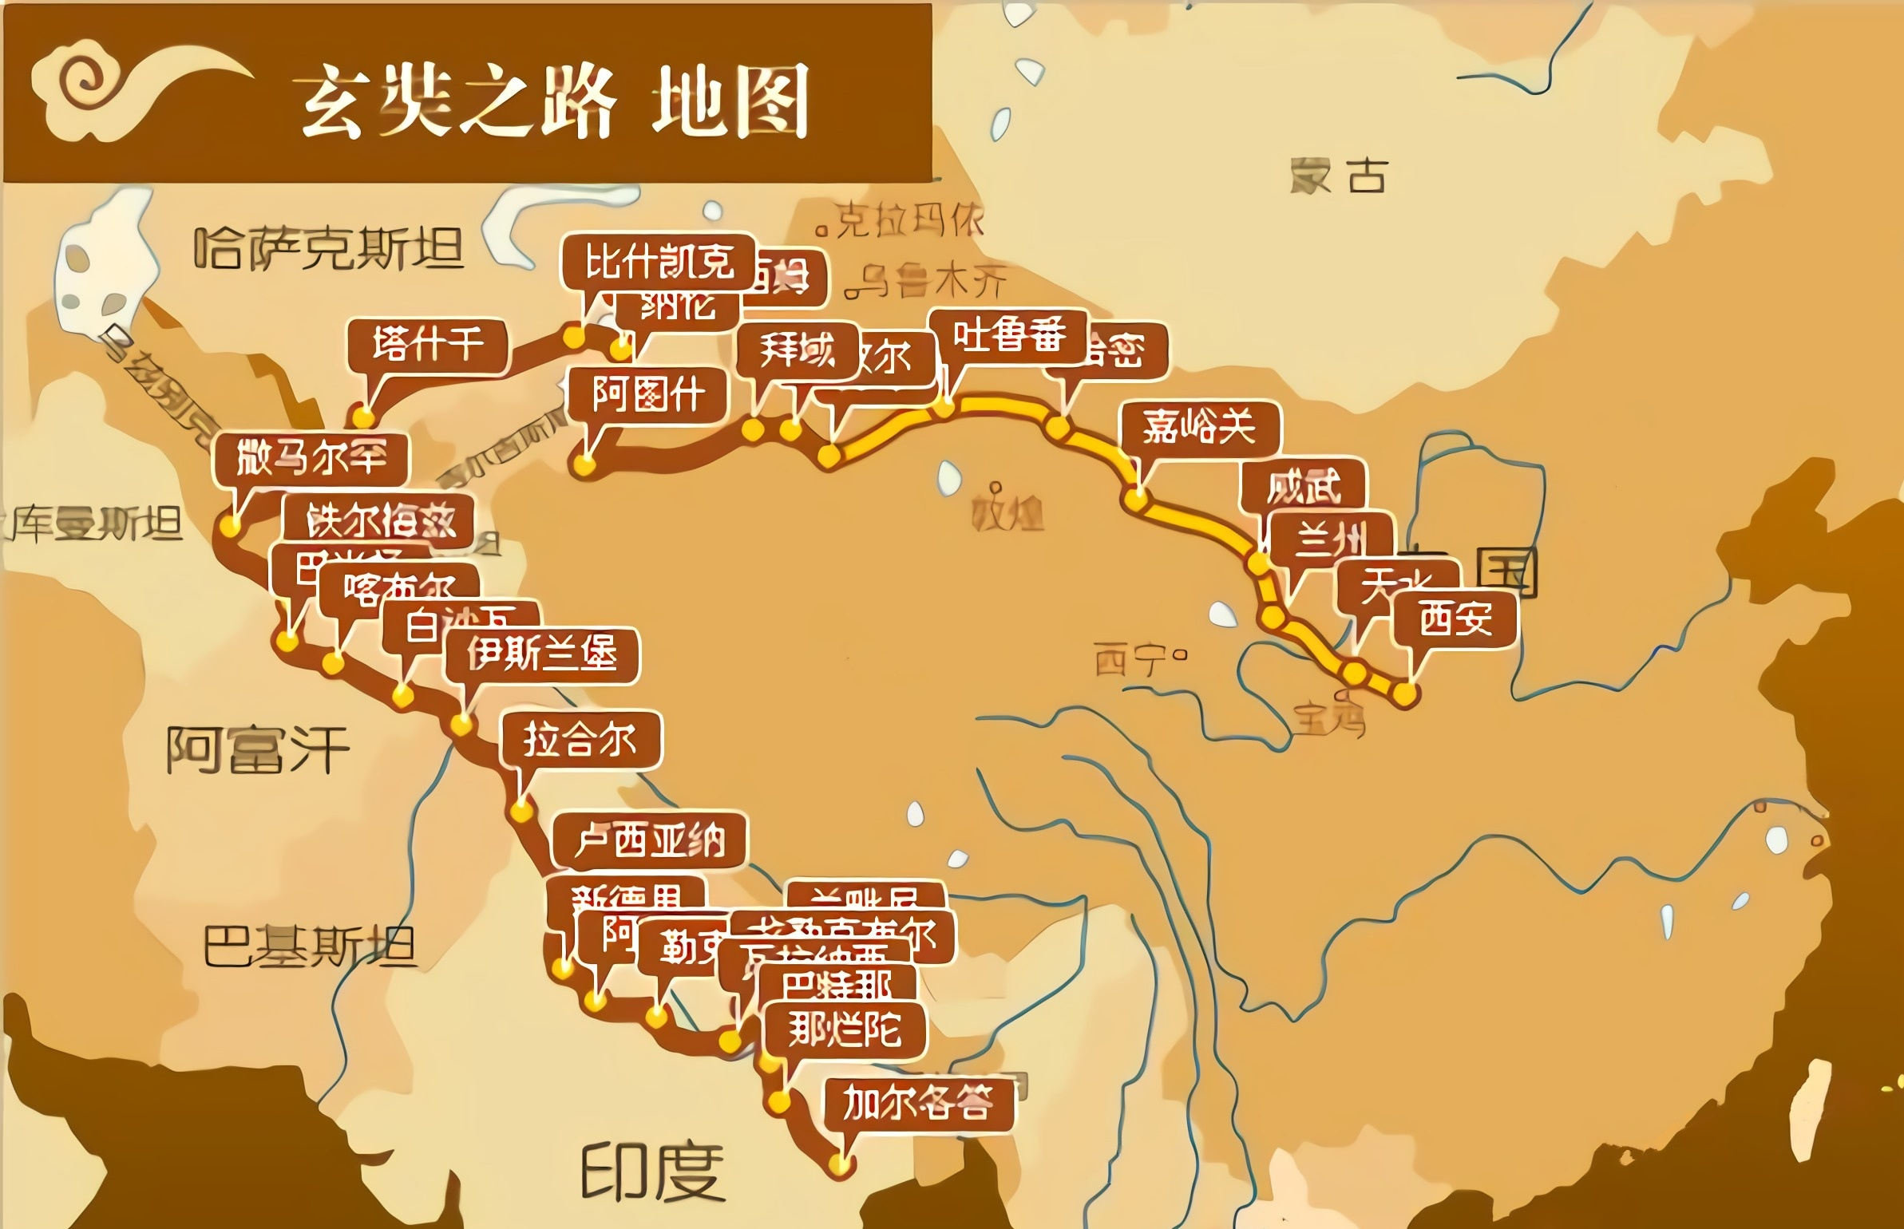

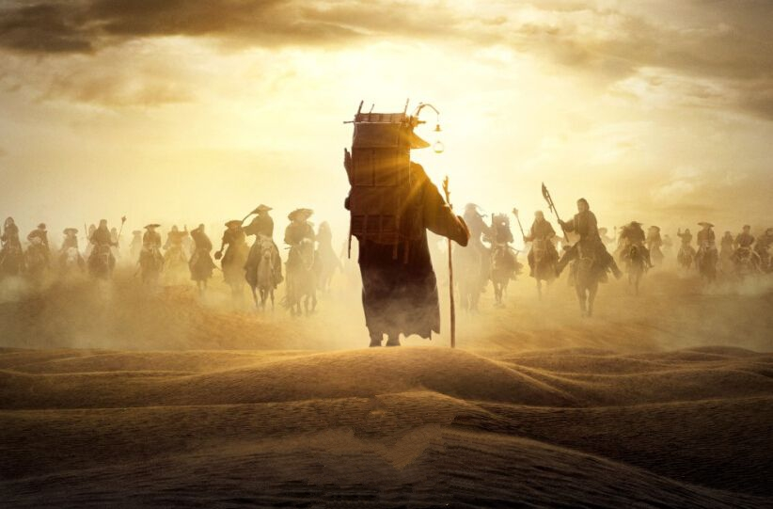

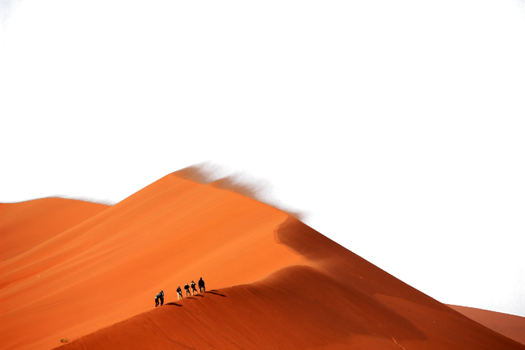




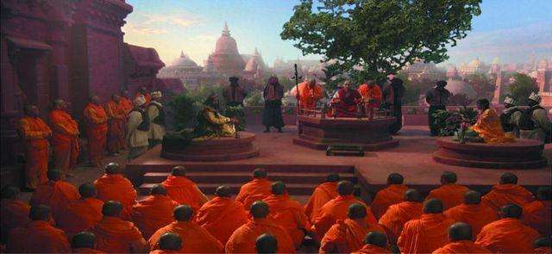
宁可就西而死
岂能东归而生

Slide 34
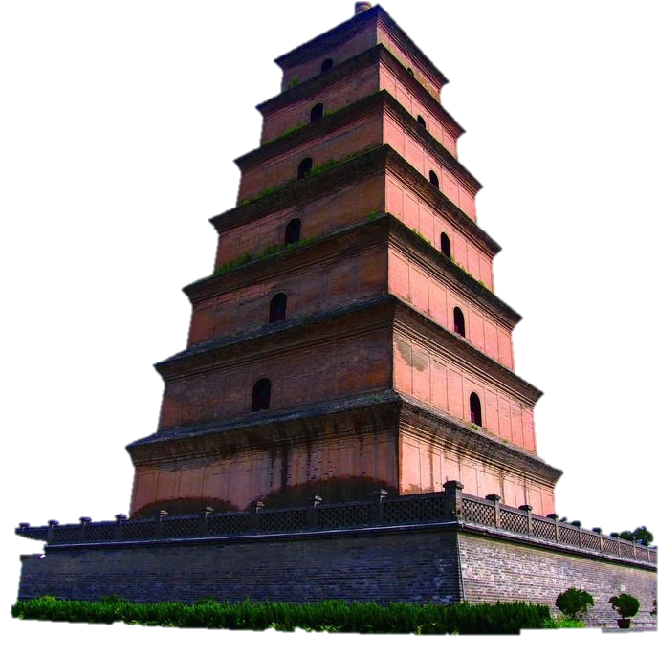
玄奘西行的影响
如果没有玄奘的著作，重建印度历史是完全不可能的。
——印度史学家阿里
①携带大量佛经回到长安，此后主持译经工作，为中国佛教的发展作出重大贡献。同时他也将中国的书籍译成梵文，推动了中印两国文化交流。

Slide 35

玄奘的天竺之行还有什么贡献呢？
“《大唐西域记》记述了玄奘西行亲身经历的110个以及传闻听说的28个城邦、国家、地区的历史地理，其中对地理位置、山川地形、城镇都邑、道路关隘的记载，成为后世学者研究中西交通路线时比定地名的指针。《大慈恩寺三藏法师传》则按玄奘经行的路线记述，更清楚地反映了唐代中外陆路交通路线的脉络。”
——介永强《佛教与中古中外交通》
②根据他的口述，由弟子记录成书的《大唐西域记》，记载了他游历过的100多个国家和地区的山川风物及社会习俗，是中外交流史的珍贵文献。

Slide 36
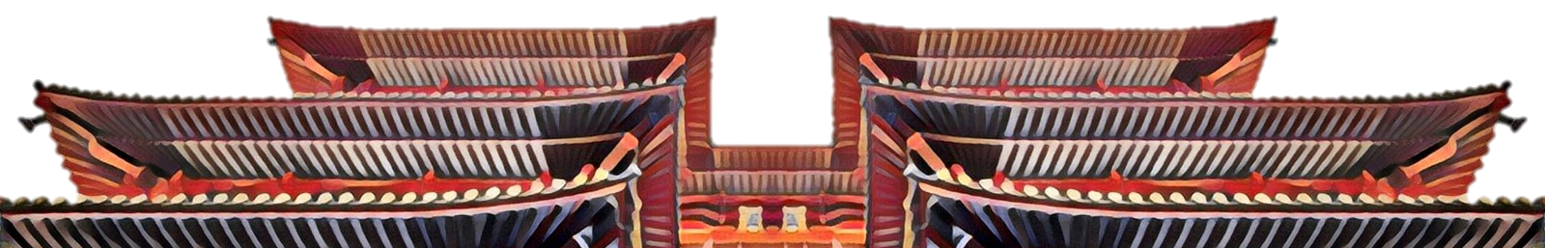
唐朝的中外文化交流
唐朝文化的吸引力——遣唐使
对外交往空前繁荣
日本学习中国唐朝文化
唐朝文化的传播力——鉴真东渡
中国向日本传播唐朝文化
唐朝文化的学习力——玄奘西行
中国到天竺学习佛教文化

Slide 37
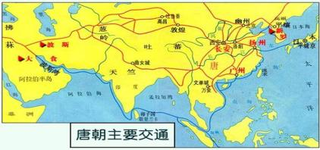
依据材料，概括唐朝中外文化交流活跃广泛的原因
唐朝政治制度完备先进，经济文化发达繁荣，处于当时世界领先地位，对各国产生了巨大的吸引力（政治、经济）
材料一：大唐国者，法式(法度)备定（完备先进），珍国（文明发达）也，常须达（应当经常去看看）。
——《日本书纪》
唐朝对外政策开放包容，给各国友好交流提供了机会。（政策）
材料二：隋唐对外交往活跃……唐政府鼓励各国商人到中国贸易，允许他们长期居住。
——《中国历史》七年级下册
唐朝对外交通发达，给各国友好往来提供了条件。（交通）
材料三：

Slide 38
全面繁荣
领先世界
开放开明
兼容并蓄
唐朝文化的特点

Slide 39
我们不在同一个地方，未享同一片山川。 但当我们抬头时，看到的是同一轮明月。 我们不见彼此，但我们心意相通。

Slide 40


Slide 41
山川异域，风月同天
但愿人长久，千里共婵娟

